Slide 1
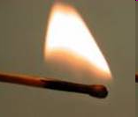
Про правила пожежної безпеки

Slide 2
Вогонь здавна є другом людини. Він допомагає їй обігріватися і одягатися. З його допомогою людина варить метал, готує собі їжу. Вогонь рухає техніку, допомагає людині проникнути в таємниці космосу.
Але вогонь може стати і жорстоким ворогом, якщо з ним необережно поводитись, він виходить з-під контролю людини, може знищити міста і села, будинки, ліси, урожаї, все, що зустрінеться на його шляху. Часто у вогні пожеж гинуть люди.

Slide 3
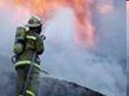
Вогонь приваблює дітей і вони люблять з ним гратися. Коли дитина бере до рук скло, виделку, голку, ніж, це викликає переляк у дорослих, бо дитина може себе поранити. Однак, якщо у руках дитини з’явились сірники, то подібну реакцію зустрінеш не завжди, оскільки дорослі часто не розуміють, яку небезпеку приховує вогонь у руках дитини.

Slide 4
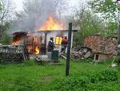
Ось доволі типова ситуація: батьки ідуть з дому, залишаючи на деякий час дітей самих. Хтось із малюків заходить на кухню, увагу його привертає коробочка з яскравою етикеткою. Наслідуючи батька чи матір, дитина дістає сірника , чиркає ним... Спалахує вогник.

Slide 5
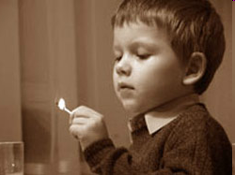
Горить, добираючись до пальців. І раптом починає пекти. Зляканий малюк кидає палаючого сірника на підлогу, на стіл... А температура полум’я сірника достатньо, щоб загорілось більшість речей, виготовлених з дерева, текстилю, синтетики і пластмас.

Slide 6
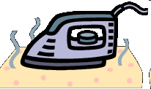
Причинною пожежі можуть стати залишені без нагляду увімкнуті електроприлади. Ви повинні знати, як правильно користуватись електроприладами: якщо електрокамін чи праску залишити увімкнутими без нагляду, вони перегріваються і від них можуть загорітись домашні речі. Щоб цього не трапилось, нагрівальні електричні прилади слід встановлювати на вогнетривкі підставки і своєчасно вимикати.

Slide 7
Проте, якщо вже так трапилось, що виникла пожежа, то школярам слід дотримуватись наступних правил:
- якщо пожежа виникла у приміщенні, не слід лякатися і ховатися;
- при виникненні у домашніх умовах, коли вогонь ще не набрав сили, слід швидко залити його водою, накрити щільним покривалом з натуральної тканини, засипати піском;

Slide 8
- коли в приміщенні з’явилось багато диму, то слід пробиратись до виходу повзучи;
- якщо в приміщенні є маленькі діти, треба негайно вивести їх на вулицю;
- не гаючи часу, повідомити про пожежу комусь із дорослих;
- якщо поблизу немає дорослих, то дитина сама повинна викликати пожежну команду за телефоном „101”, повідомити місце пожежі, назвати своє ім’я, вулицю, номер будинку, квартири, іншого об’єкту.

Slide 9
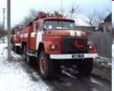
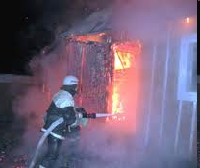
Пожежа – це особлива битва, тактика якої – наступ на вогненну стихію. При пожежі не можна чекати і бути повільним. Адже підрахунок часу іде на секунди.
У ці страшні хвилини на допомогу приходять пожежники. Ці люди в блискучих касках по-справжньому безстрашні. Їхні рухи швидкі, стрімкі і точні.

Slide 10
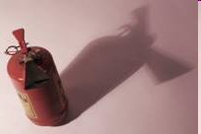
Ще б пак, адже мова йде про рятування життя людей та народного достатку. Кому доводилось бачити роботу пожежників в умовах бурхливої стихії, той міг переконатися, що ліквідація пожежі – це важка і небезпечна праця. Декілька разів за чергування лунає в пожежній частині тривога. У будь-яку пору дня і ночі пожежники готові вступити в боротьбу з вогнем.

Slide 11
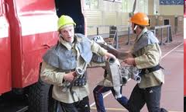
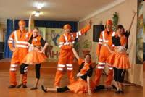
Професія пожежника поєднує в собі і високий гуманізм, і справжній героїзм. До цього їх зобов’язує високий професійний обов’язок.
Велике значення у справі збереження народного достатку мають заходи з попередження пожеж. Значну допомогу дорослим у цьому надають дружини юних пожежних (ДЮП), до складу яких входять діти віком від 10 до 17 років.

Slide 12
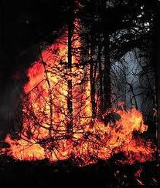
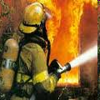
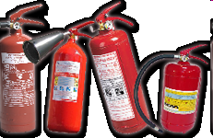
Члени дружин юних пожежних зобов’язані розповсюджувати серед населення пам’ятки, плакати, листівки, інструкції та інші агітаційні матеріали з пожежної безпеки, роз’яснювати дітям, що гра з вогнем загрожує бідою; брати участь у дозорах, які охороняють від пожежі хлібні масиви, ліси, ферми, будови; стежити за справністю первинних засобів пожежогасіння, викликати пожежну допомогу в разі виникнення пожежі та брати активну участь у її гасінні.

Slide 13
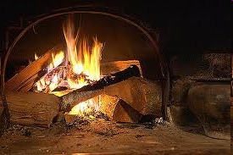
Правила протипожежної безпеки
1. Не грайся із сірниками та запальничками.
2. Не запалюй свічки та бенгальські вогні без нагляду.
3. Не залишай іграшки, книжки, одяг біля увімкнених обігрівачів, не суши речі над газовою плитою.

Slide 14
Правила протипожежної безпеки
4. Не пали багать у сараях, підвалах, на горищах,
5. Не вмикай багато електроприладів одночасно, електромережа може згоріти.
6. Обов'язково вимикай електроприлади, коли ідеш із дому. Але не тягни за дріт руками, обережно вийми штепсель із розетки.
7. На дачі або у селі не відкривай грубку - від маленької вуглинки, що випаде з неї, може статися пожежа.

Slide 15
Правила протипожежної безпеки
Якщо виникла пожежа, а дорослих немає вдома
1. Якщо вогонь невеликий, накинь на нього товсту ковдру або залий водою.
2. Якщо горить шнур електроприладу, перш ніж залити полум'я водою, вийми штепсель електроприладу з розетки. Гасити увімкнені електроприлади водою не можна!
3. Якщо тобі не вдалося самостійно загасити вогонь, вибігай з квартири і клич на допомогу або дзвони за номером 1- 01.

Slide 16
Правила протипожежної безпеки
4. Зателефонувавши до пожежної частини, чітко називай свої прізвище та адресу і повідом, що горить.
5. Не намагайся врятуватися від пожежі у шафі, кладовці або іншому тісному місці — можеш учадіти там від газів, що виділяються під час горіння.
6. Не можна відкривати вікно, доки вогонь у кімнаті не згас — свіже повітря підживить його і полум'я спалахне з новою силою.

Slide 17
Правила протипожежної безпеки
7. Доки чекаєш на пожежників, не панікуй, шукай вихід із кімнати, але не намагайся вистрибнути у вікно.
8. Довірся пожежним, виконуй усе, що вони накажуть тобі.
9. Якщо ти знаєш, що хтось не може вийти з будинку, який горить, повідом про це дорослих або пожежних.

Slide 18
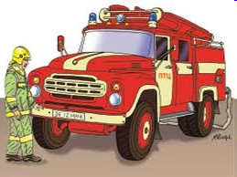
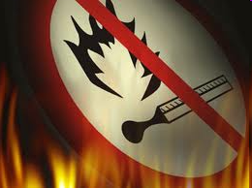
Правила протипожежної безпеки

Slide 19
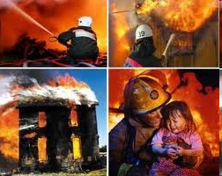
Бережи себе і оточуючих!

